Slide 1

DISTRITO AGROPECUÁRIO DA
SUFRAMA (DAS)

Slide 2


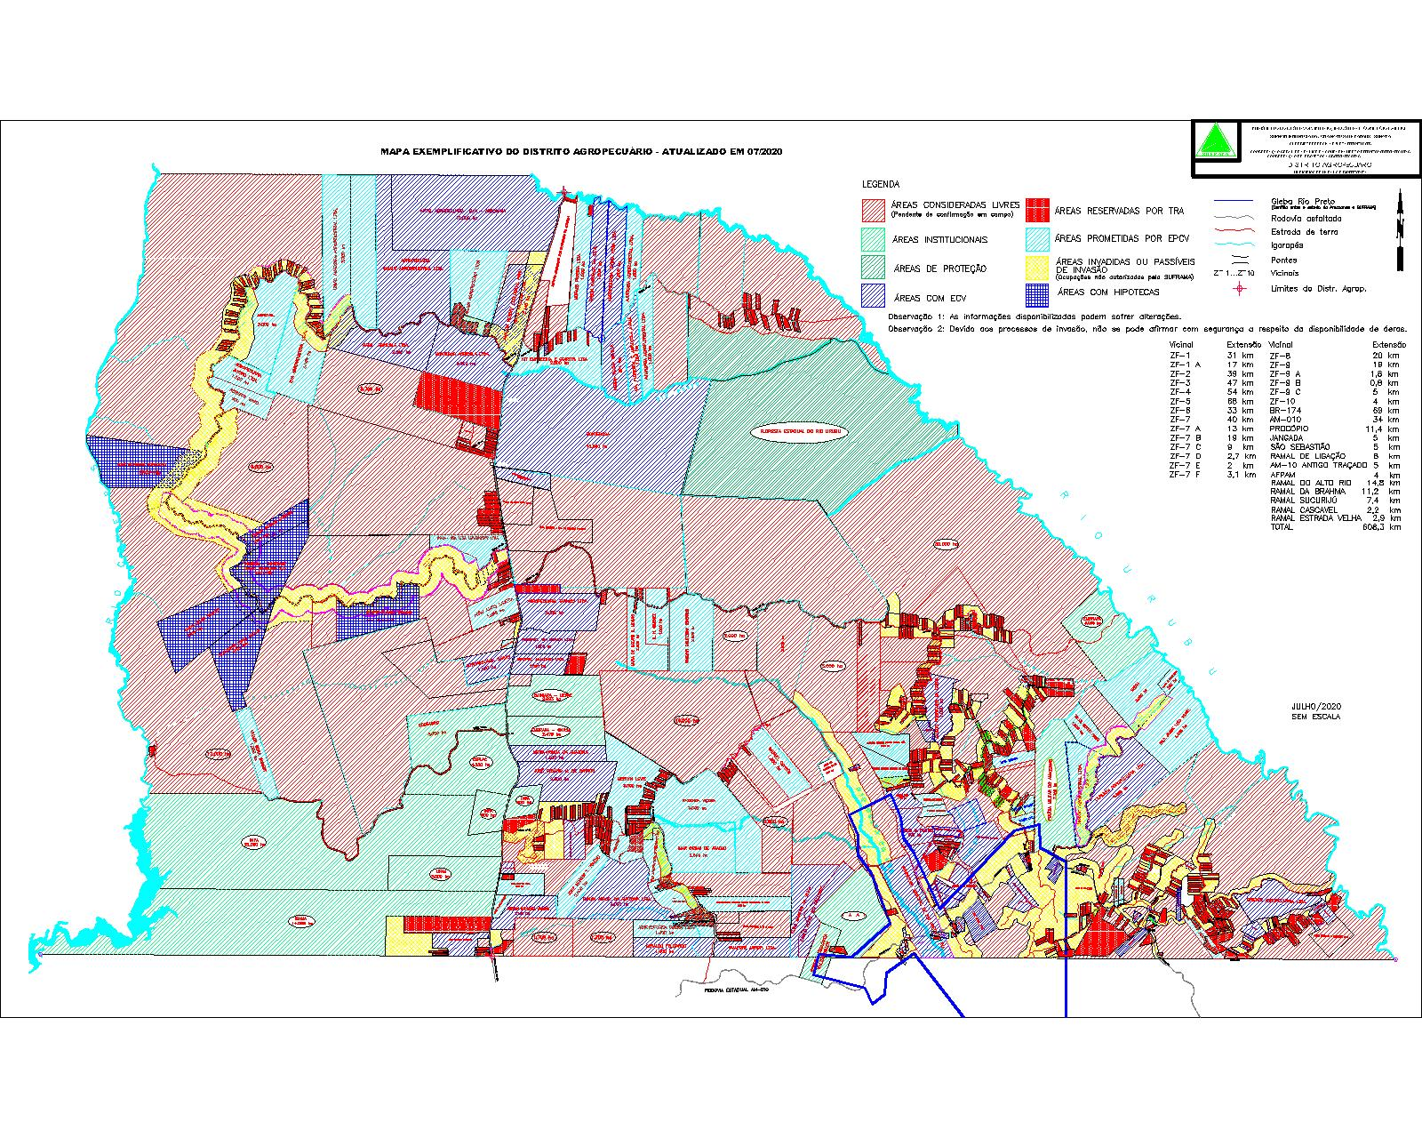

Características Gerais:
Doação Lei Estadual nº 578/1969;
Área 589.334 hectares;
656,6 km estradas vicinais;
Abrange Municípios de Manaus e Rio Preto da Eva;
Representa 52% da área da Zona Franca de Manaus.

Slide 3
Base legal:
Art. 1º do Decreto-Lei n.º 288, de 28 de fevereiro de 1967 prevê a criação de um centro agropecuário na Zona Franca de Manaus, além do industrial e comercial.
Mecanismo de incentivo:
Cessão onerosa mediante processo licitatório e apresentação de projeto técnico-econômico, a partir de autorização do CAS, conforme Art. 29 e regramento da Resolução nº 71/2019.

Slide 4
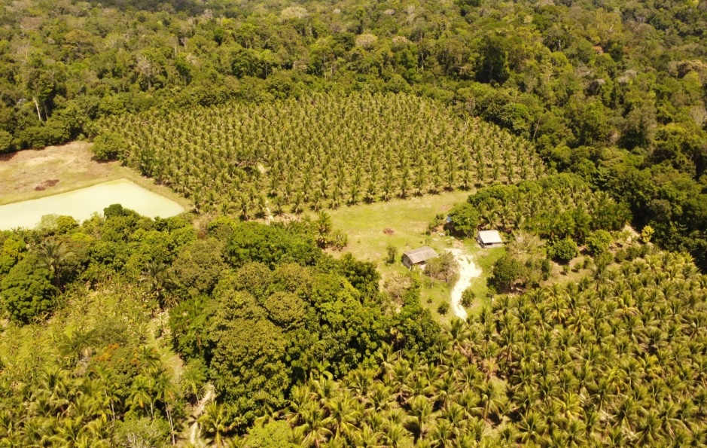
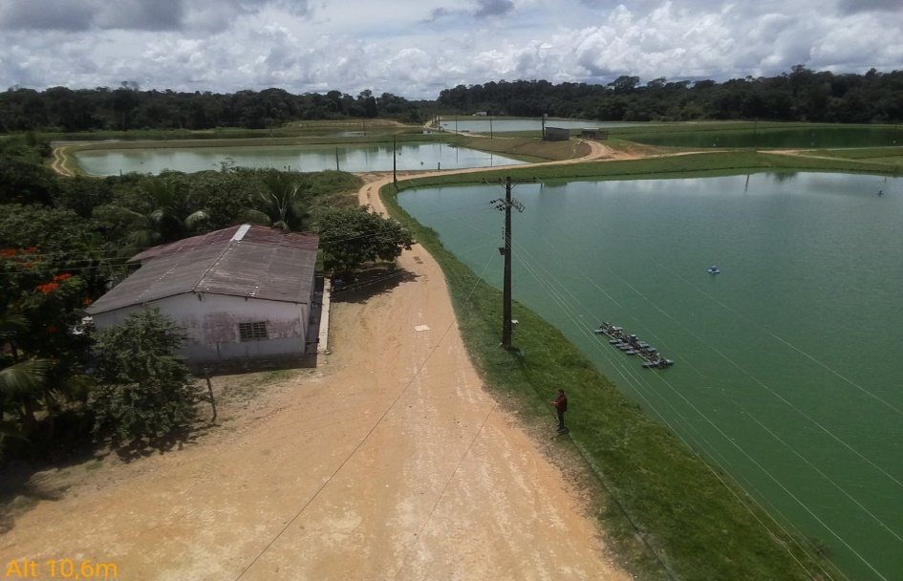
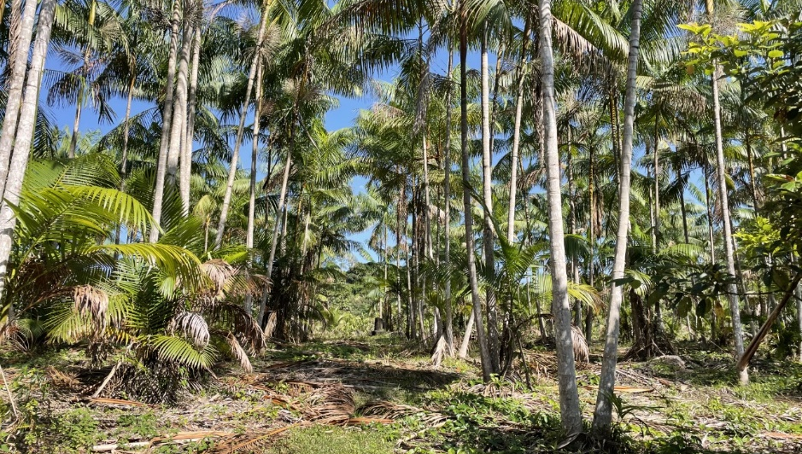
Situação Atual de Terras:
Situação: | Área (ha): | Perc. (%):
Áreas Livres | 215.223 | 36,5
Institucionais | 55.691 | 9,5
Preservação | 30.815 | 5,2
Já destinadas | 226.583 | 39,5
Em processo destinação | 54.808 | 9,3
Total: |  | 100
Fonte: Adaptado de Relatório Final CGPAG (1825774)

Slide 5
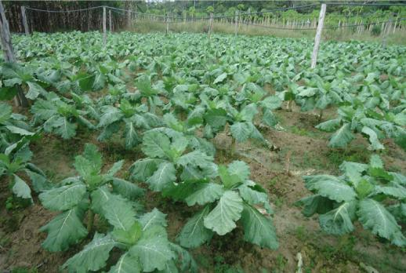
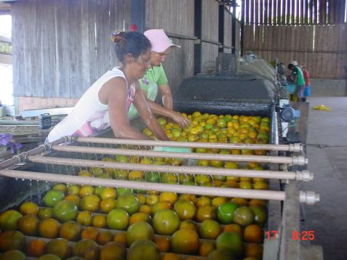
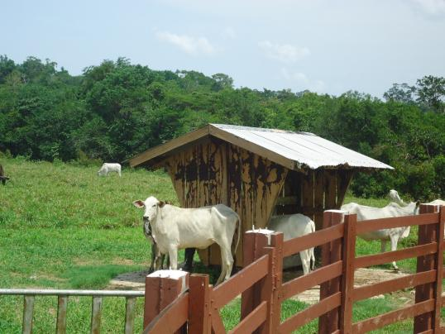
Produção agrícola:
Olericultura convencional e hidropônica;
Fruticultura;
Pecuária (ovinos, caprinos, bovinos e aves);
Piscicultura;
Grama;
Agricultura familiar.

Slide 6
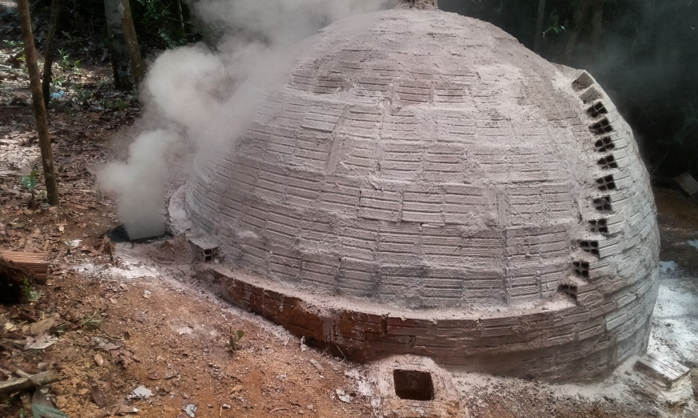
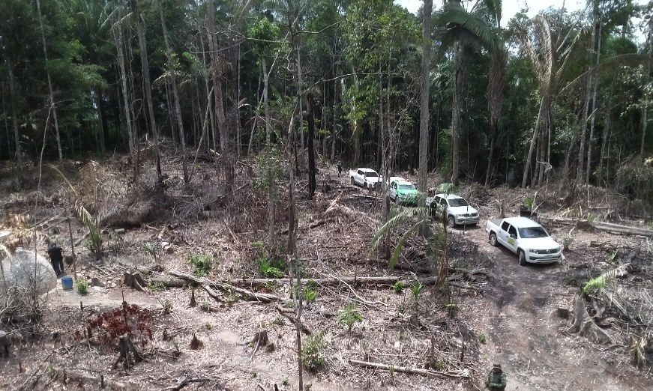
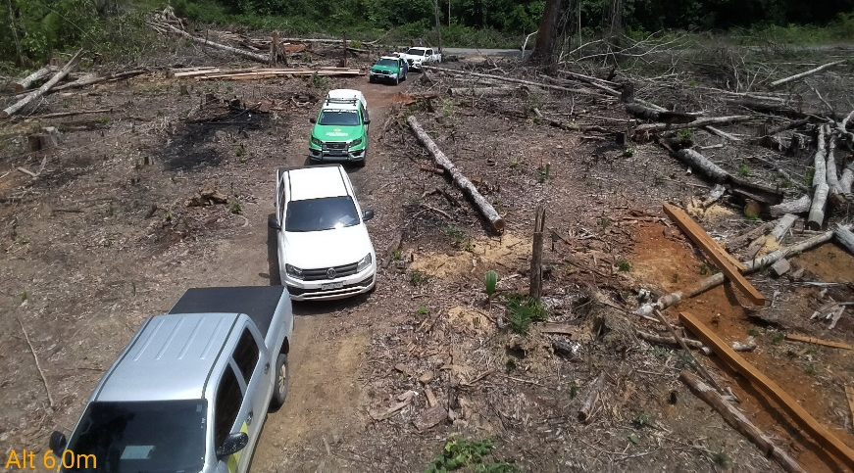
Desafios atuais:
Desafio 1:
Gestão de invasões, turbações e esbulhos.
Ações:
Reintegração de posse
(Processo 52710.010665/2021-51);
Vigilância patrimonial
(Processo 52710.003013/2011-99).

Slide 7
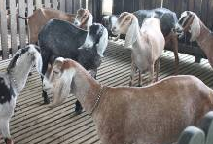
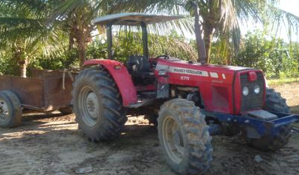
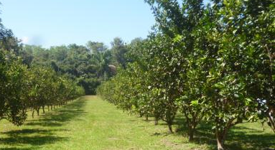
Desafios atuais:
Desafio 2:
Alteração do regramento de regularização fundiária para as características do DAS.
Ações:
Revisão Resolução nº 71/2019
(Processo 52710.001633/2015-17);
Alteração legislativa com apoio MDIC
(Processo 52710.004524/2024-42).

Slide 8

Obrigado !!!
Superintendência Adjunta de Projetos

